Slide 1
Auto-encoder
報告人：洪鳴憲

Slide 2
Outline
Basic Idea of Auto-encoder
Feature Disentanglement
Discrete Latant Representation
More Applications

Slide 3
Basic Idea of Auto-encoder

Slide 4












Auto-encoder
Unlabeled
Images
As close as possible (reconstruction)
NN
Encoder
NN
Decoder
vector
high dim
low dim (bottleneck)
Dimension reduction

Slide 5

Why Auto-encoder?
As close as possible
(reconstruction)
NN
Encoder
NN
Decoder
3 x 3
2 dim
3 x 3

Slide 6

De-noising Auto-encoder
As close as possible
Add noises
NN
Encoder
NN
Decoder
vector

Slide 7
Feature Disentanglement

Slide 8

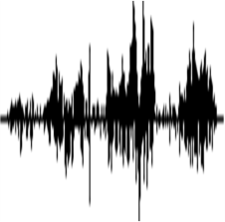
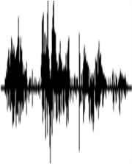
Feature Disentanglement
Encoder
Decoder
reconstructed
object, texture ….
Encoder
Decoder
reconstructed
content, speaker …

Slide 9

Feature Disentanglement
Encoder
Decoder
input sentence
reconstructed
syntax, semantic …

Slide 10
Feature Disentangle
Encoder
Decoder
input audio
reconstructed
content, speaker …
content information
Encoder
Decoder
input audio
reconstructed
speaker information

Slide 11
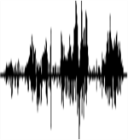



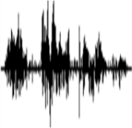

In the past
Speaker A
Speaker B
How are you?
How are you?
Good morning
Good morning
Application: Voice Conversion

Slide 12
Today
Speaker A
Speaker B
天氣真好
How are you?
再見囉
Good morning

Slide 13
Discrete Latant Representation

Slide 14
Discrete Representation
Real numbers
NN
Encoder
0.9
0.1
0.3
0.7
NN
Decoder

Slide 15
Discrete Representation
Binary
NN
Encoder
1
0
0
1
NN
Decoder
glasses
female
One-hot
NN
Encoder
0
0
1
0
NN
Decoder
class

Slide 16
Discrete Representation
Vector Quantized Variational Auto-encoder (VQVAE)
NN
Encoder
NN
Decoder
vector
vector 3
Codebook
(a set of vectors)
Compute similarity
vector 1
vector 2
vector 5
vector 3
vector 4
The most similar one is the input of decoder.
Learn from data

Slide 17


Text as Representation
not readable …
word
sequence
En
De
Summary?
Seq2seq
Seq2seq

Slide 18
Text as Representation
Human written summaries
Real or not
Let discriminator considers my output as real
Discriminator
Di
word
sequence
Readable
En
De
Summary?
Seq2seq
Seq2seq

Slide 19
More Applications

Slide 20

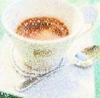
Compression
NN
Encoder
NN
Decoder
vector
Low-dim
Compression
Decompression
Lossy

Slide 21
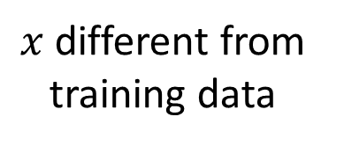
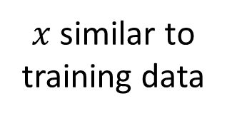
Anomaly Detection
$x$ similar to training data
Anomaly
Detector
normal
outlier, novelty, exceptions
$x$ different from training data
Anomaly
Detector
anomaly

Slide 22

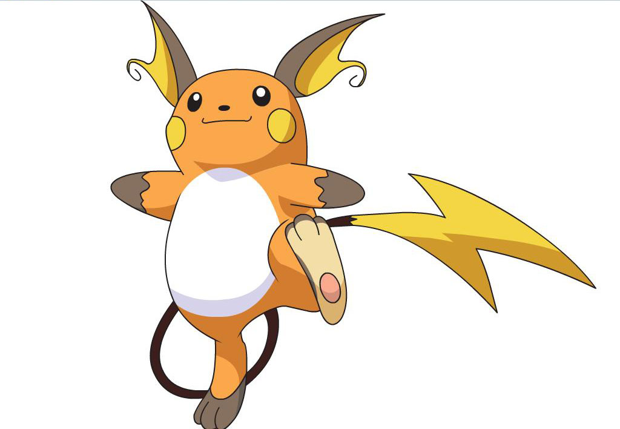




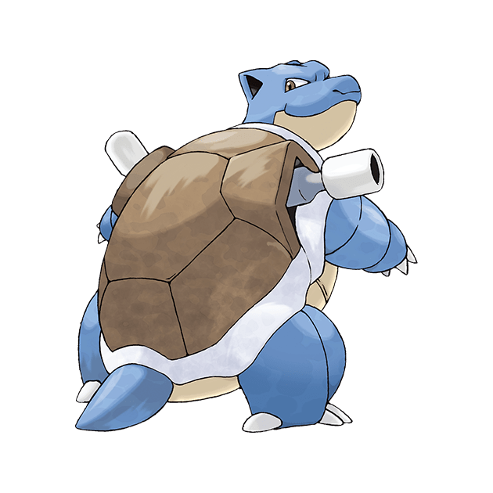

Anomaly Detection
Training Data:
anomaly
Training Data:
anomaly
Training Data:
anomaly

Slide 23
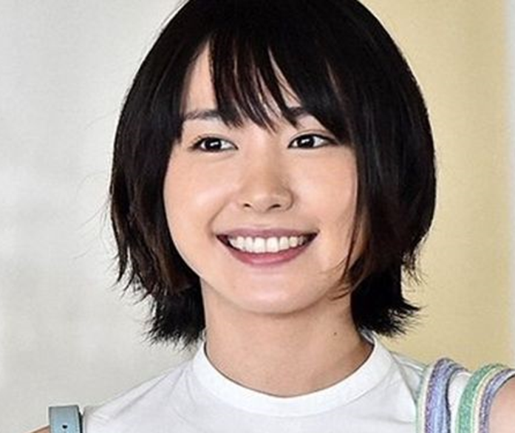
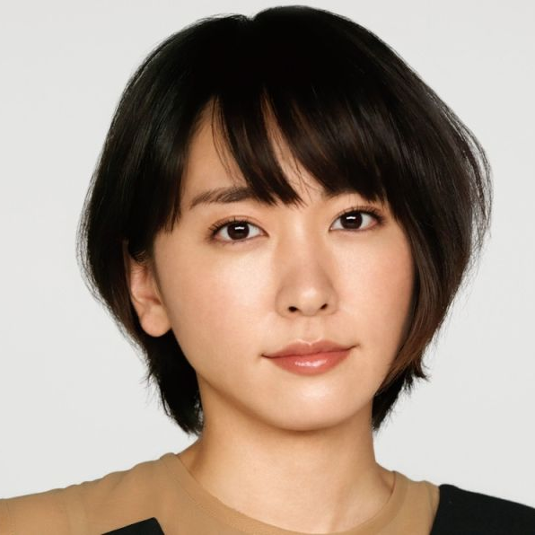
Approach: Auto-encoder
As close as possible
Encoder
Decoder
Training data
Training data
Testing
Can be reconstructed
Encoder
Decoder
normal

Slide 24
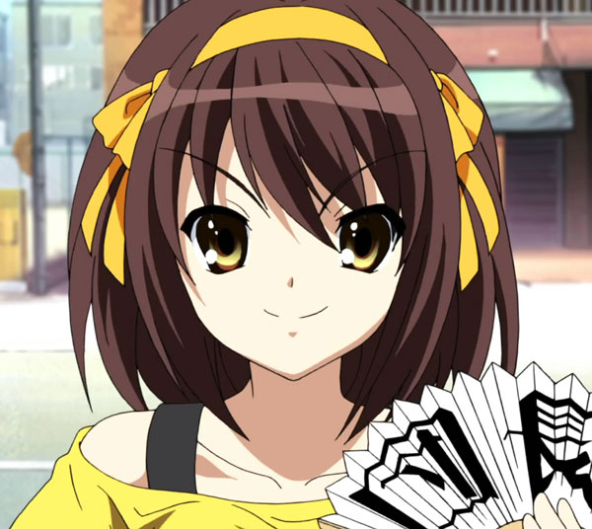
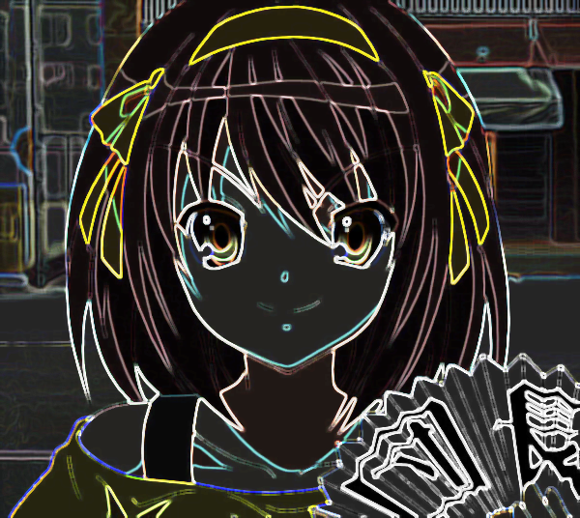
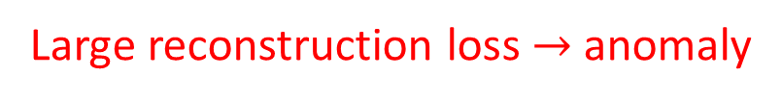
Approach: Auto-encoder
As close as possible
Encoder
Decoder
Training data
Testing
Large reconstruction loss $→$ anomaly
Encoder
Decoder
anomaly

Slide 25
Machine Learning Homework Anomaly Detection

Slide 26
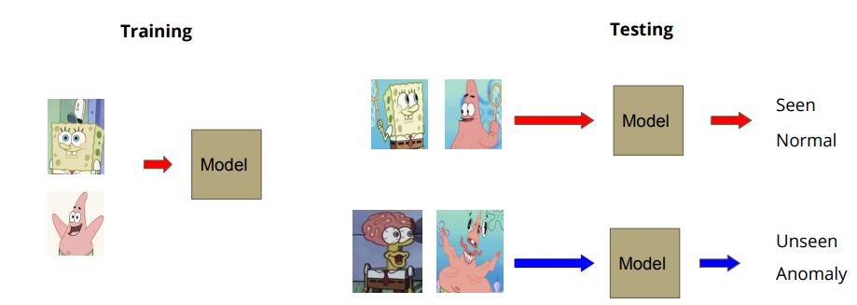
Goal
Unsupervised anomaly detection in computer vision: Whether a machine learning model is able to tell a testing image is of the same class (distribution) as the training images

Slide 27
Baseline guides
Simple (0.64046)
FCN autoencoder
Medium (0.75719)
CNN autoencoder
Try smaller models (less layers)
Smaller batch size
Strong (0.81304)
Add BatchNorm
Train for longer
Boss (0.86590)
Add an extra classifier
Sample random noises as anomaly images
Or one-class-classification (OCC) with GANs: OCGAN, End-to-end OCC, paper pool for Anomaly Detection

Slide 28
Baseline training statistics
Simple
Number of parameters: 3176419
Training time on colab: ~ 30 min
Medium
Number of parameters: 47355
Training time on colab: ~ 30 min
Strong
Number of parameters: 47595
Training time on colab: 4 ~ 5 hrs
Boss
Number of parameters: 4364140
Training time on colab: 1.5~3 hrs

Slide 29
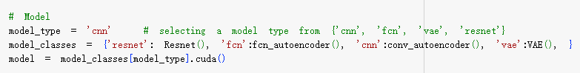
FCN

Slide 30
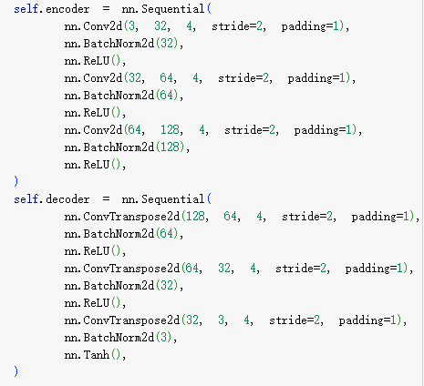
CNN

Slide 31
型態學影像處理

Slide 32
Outline
斷開與閉合
型態學影像處理的變化
型態學影像處理的延伸應用
灰階影像的型態學影像處理

Slide 33


斷開與閉合
斷開與閉合(由膨脹與侵蝕組合)
斷開(opening)－先侵蝕，再膨脹
閉合(closing)－先膨脹，再侵蝕

Slide 34
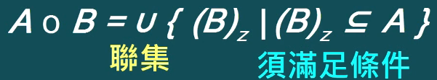
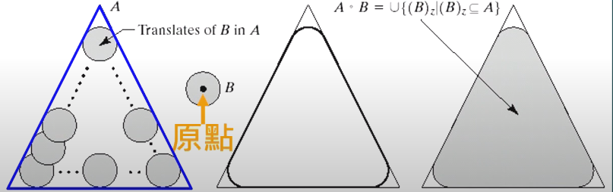
斷開
結構元素B沿著A區塊的內部邊界滾動
去除無法容納B之處
A。B為A的子集合

Slide 35
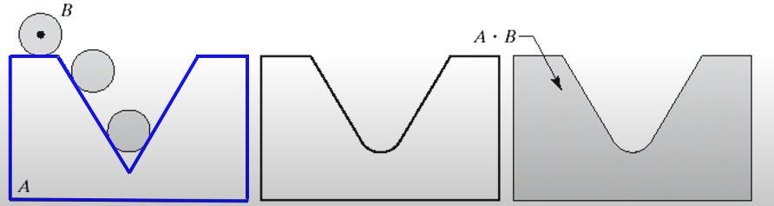
閉合
結構元素B沿著A區塊的外部邊界滾動
去除無法容納B之處
A為A‧B為A的子集合

Slide 36
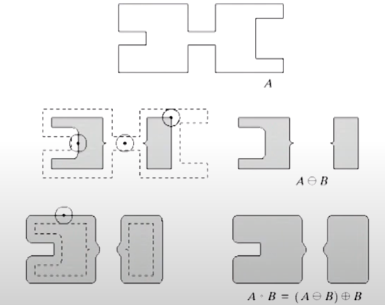
以圓形結構元素斷開
平滑輪廓
斷開細接線
去除小點(白色區塊)、突起

Slide 37
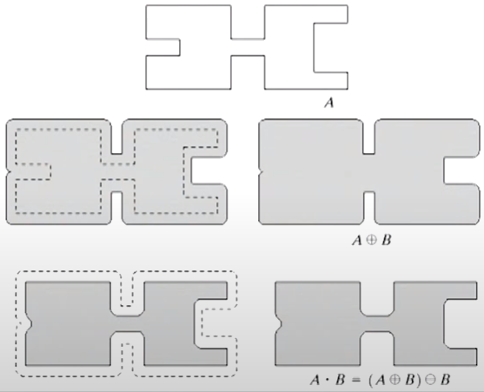
以圓形結構元素閉合
平滑輪廓
融合細斷裂
填補小洞(黑色區塊)

Slide 38
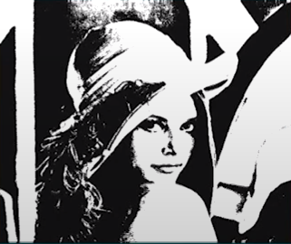
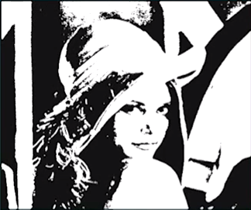
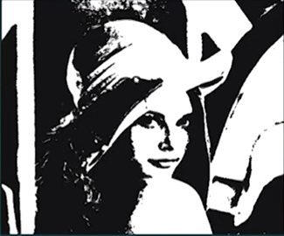
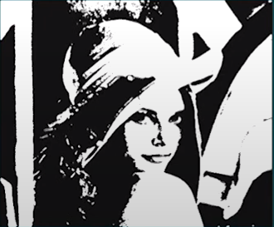
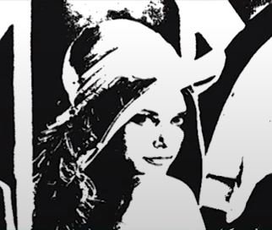
基本型態學的處理比較
二值化
膨脹
侵蝕
斷開
閉合

Slide 39
型態學影像處理的變化
結構元素
大小與形狀，可依需求變化
型態學的處理步驟
膨脹與侵蝕、斷開與侵蝕
先後順序與次數，可依需求做變化
與其他影像結合
數值運算、矩陣運算、集合運算、邏輯運算

Slide 40
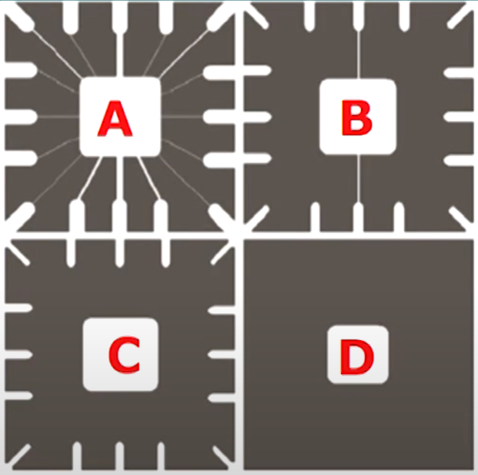
晶片腹膜檢測
以不同大小的結構元素侵蝕
分別檢測接線、腳位、晶片
A圖與B、C、D圖膨脹後，相減
11*11
15*15
45*45

Slide 41
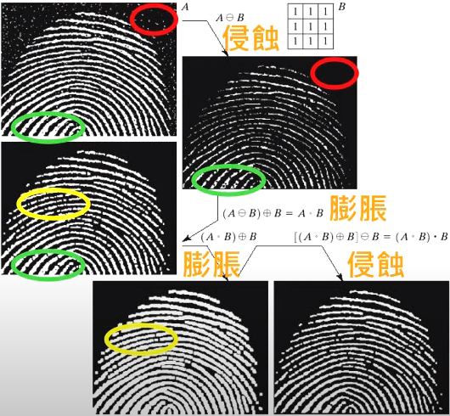
指紋影像辨識
去除背景雜訊
去除小點(白色區塊)：斷開
填補小洞(黑色區塊)：閉合

Slide 42
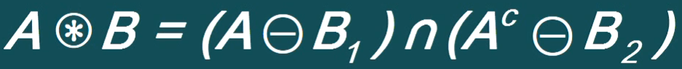
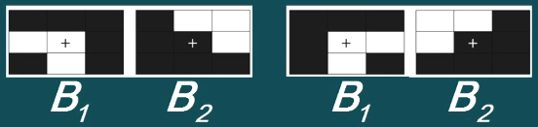
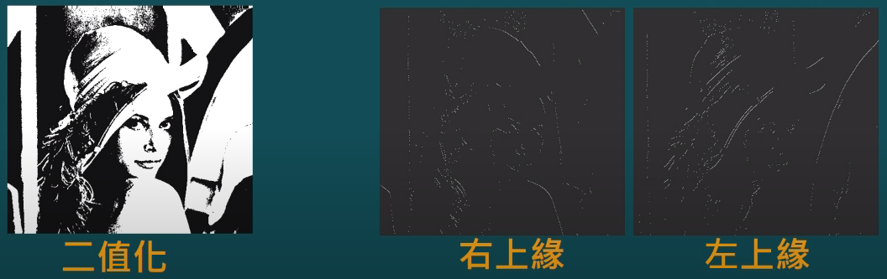
H-M轉換(Hit-or-Miss Transform)

Slide 43
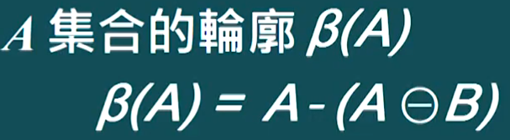
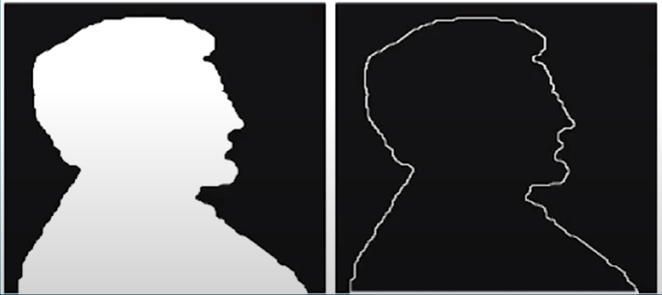
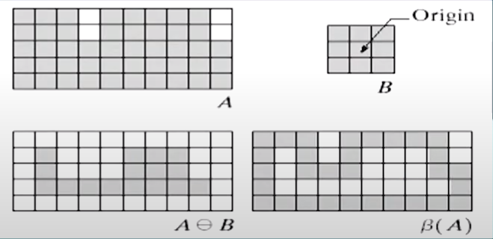
輪廓萃取

Slide 44
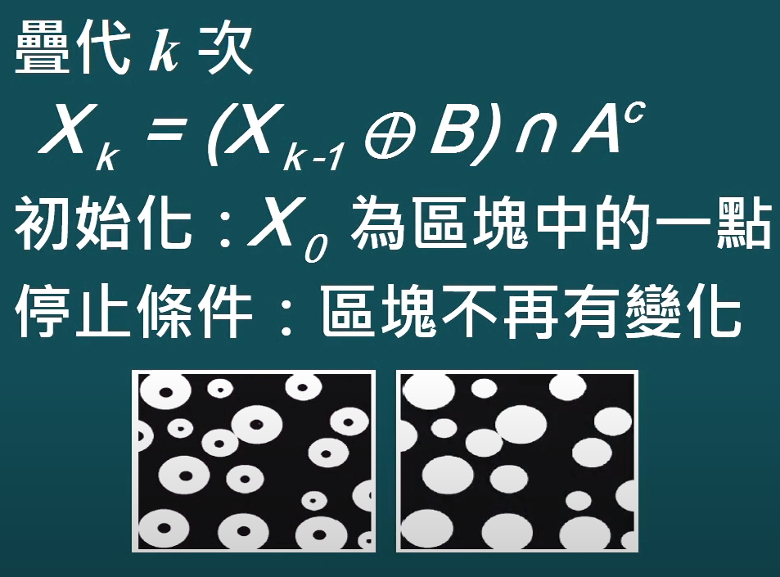
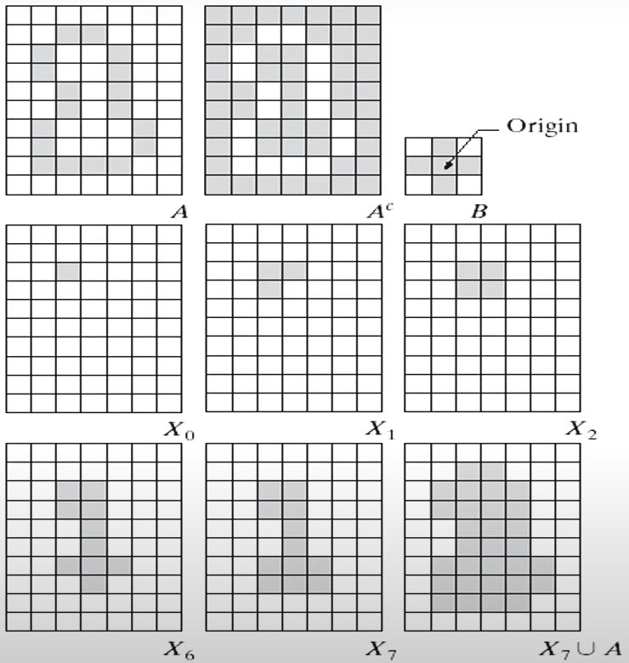
區塊填補

Slide 45
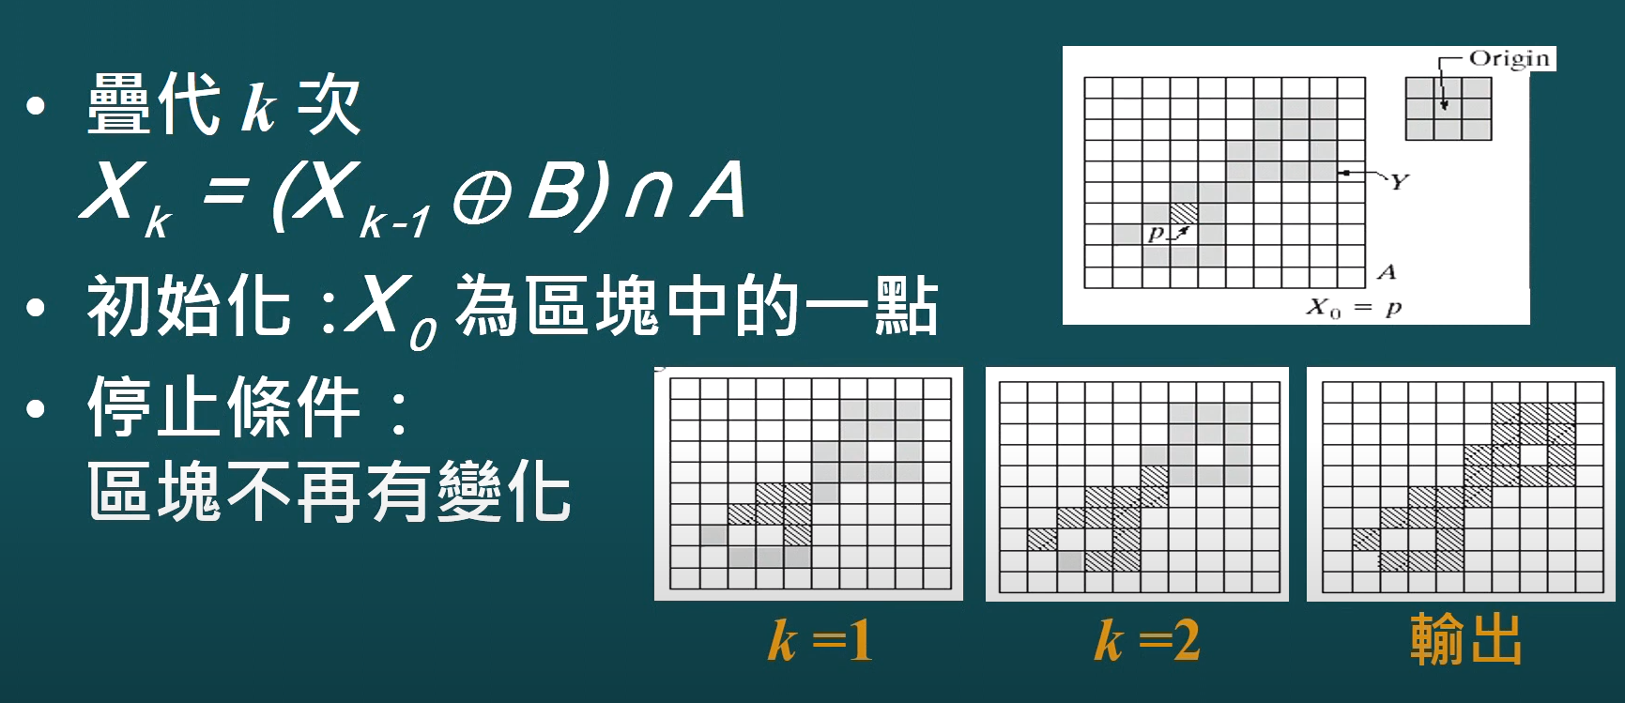
連通元件

Slide 46
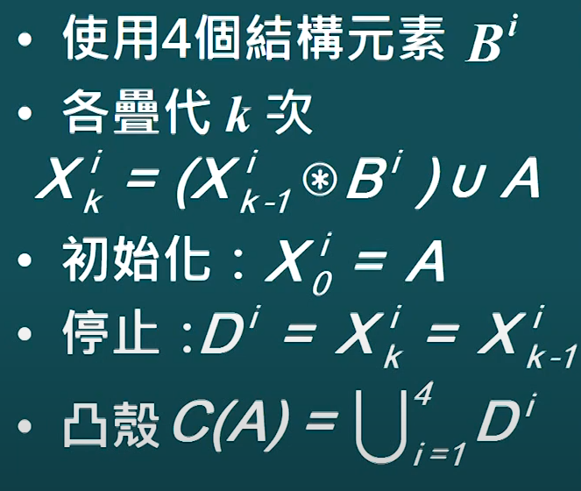
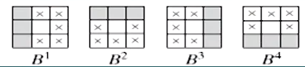
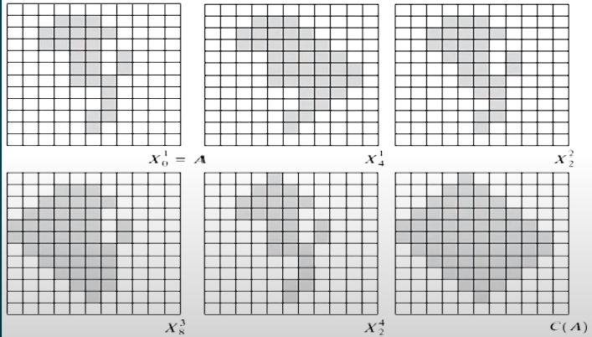
凸殼(Convex Hull)
做H-M轉換

Slide 47
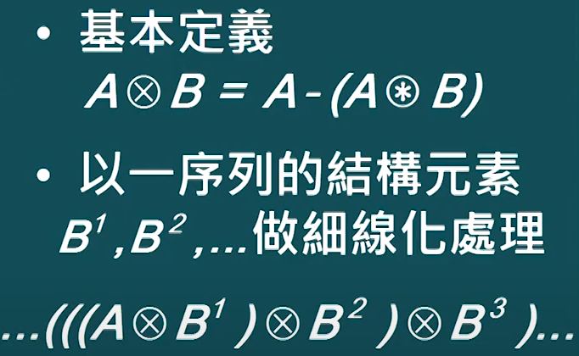
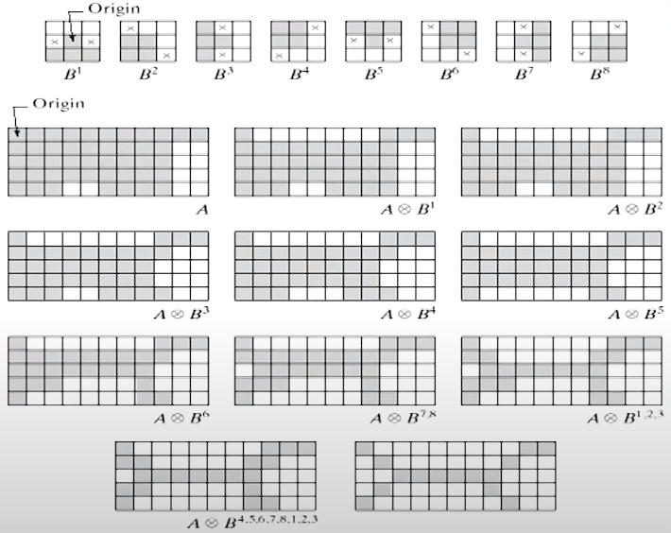
細線化(Thinning)
做H-M轉換

Slide 48
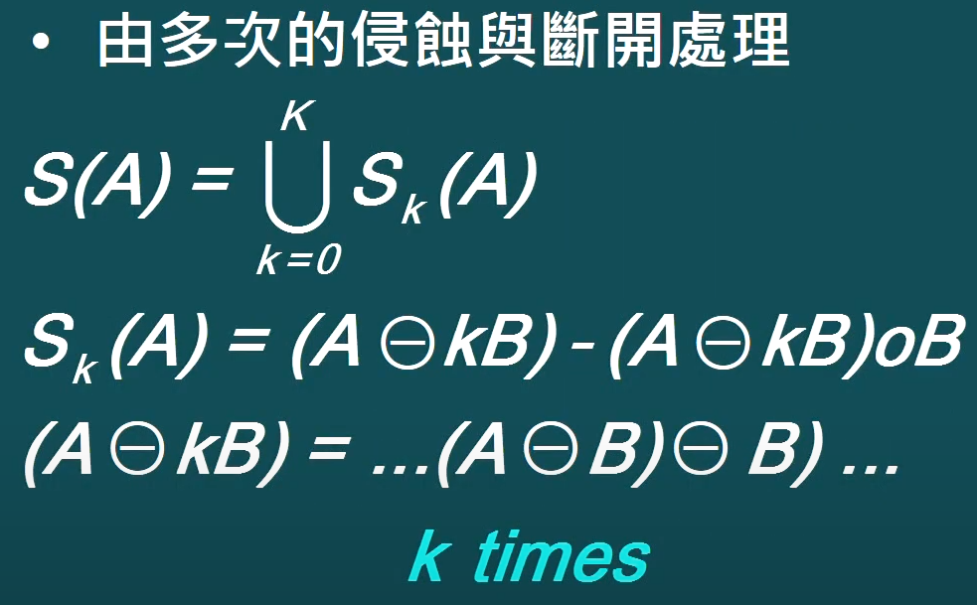
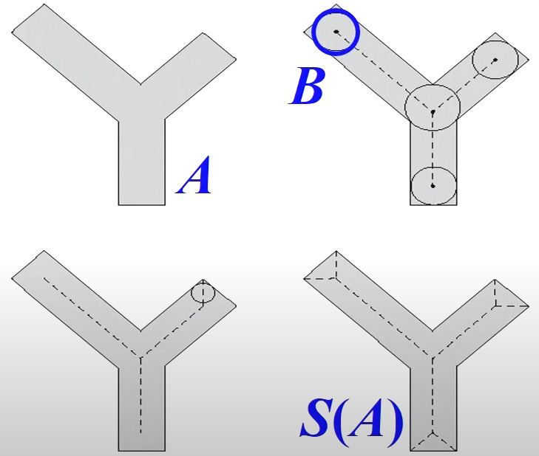
骨架萃取(Skeleton)

Slide 49
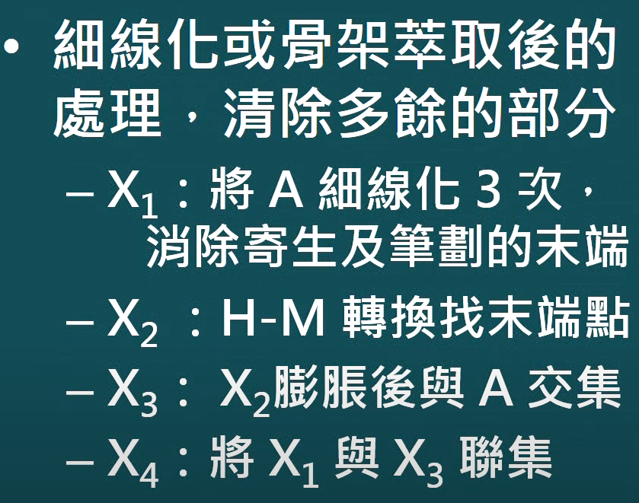
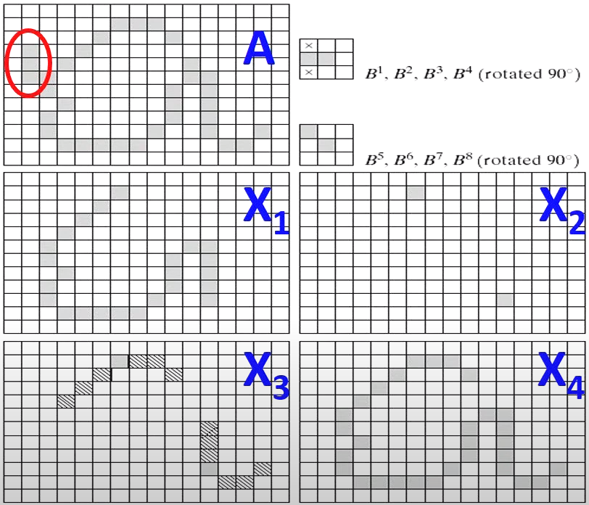
剪除(Pruning)

Slide 50
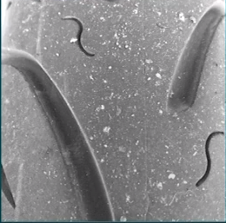
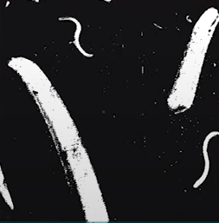
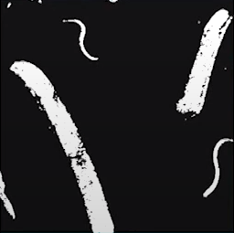

型態學影像處理的延伸應用
輪胎胎紋影像檢測
灰階影像
二值化影像
型態學
連通元件
區塊面積

Slide 51


輪胎胎紋影像檢測(型態學)
把二值化影像中，胎紋之外的雜訊去除
斷開處理(侵蝕後，再膨脹)
圖片大小：3024*3024
結構元素：正方形11*11
二值化影像
型態學

Slide 52





輪胎胎紋影像檢測
胎紋正常
輪廓長度
胎紋過淺
區塊面積
分類判斷

Slide 53


車牌影像偵測
連通元件
輸入影像
預處理
型態學
黑白比例
分類器
黑白變化
車牌候選
影像區域

Slide 54



車牌影像偵測
去除二值化影像中車牌的雜訊，提升偵測率
斷開處理(侵蝕後，再膨脹)
原圖大小：1280*800
車牌候選區域 最小：200*100、最大：300*200
結構元素：正方形3*3
二值化
侵蝕
膨脹

Slide 55

車牌影像偵測

Slide 56

車牌影像偵測

Slide 57


車牌影像偵測(偵測結果)

Slide 58




型態學影像處理的延伸應用
車道標線影像偵測
灰階影像
二值化影像
型態學
連通元件
區塊面積

Slide 59



車道標線影像偵測(型態學)
結構元素：正方形3*3
先連續膨脹2次

Slide 60



車道標線影像偵測(型態學)
結構元素：正方形3*3
膨脹2次後，再侵蝕2次

Slide 61





行人影像追蹤
灰階影像
二值化影像
型態學
連通元件
初始化追蹤

Slide 62



行人影像追蹤(型態學)
二值化後目標破碎，導致連通元件分析目標的質心和面積錯誤
結構元素：正方形3*3
閉合： 膨脹將目標影像破碎處填補起來， 再侵蝕使目標還原成原來大小
二值化
膨脹
侵蝕

Slide 63

灰階影像的斷開與閉合處理

Slide 64

灰階影像的斷開與閉合處理

Slide 65

灰階影像的型態學影像處理

Slide 66

灰階影像的型態學影像處理

Slide 67

灰階影像的型態學影像處理

Slide 68




車輛顏色分類
將車輛與其背景影像的顏色，分成四個類別
彩色影像
侵蝕
膨脹
RGB轉HSV
K-means分類

Slide 69

車輛顏色分類
結構元素：圓形3*3
侵蝕1~3次後， 再膨脹1~3次

Slide 70

結果比較

